Slide 1
Презентация к уроку по зарубежной литературе в 9 классе
Данте Алигьери .«Божественная Комедия»
«Земную жизнь пройдя до половины,
Я очутился в сумрачном лесу,
Утратив правый путь во тьме долины.
Каков он был, о, как произнесу,
Тот дикий лес, дремучий и грозящий,
Чей давний ужас в памяти несу!
Так горек он, что смерть едва ль не слаще.
Но, благо в нем обретши навсегда,
Скажу про все, что видел в этой чаще.
Не помню сам, как я вошел туда,
Настолько сон меня опутал ложью,
Когда я сбился с верного следа».

Slide 2
Содержание
Биография Данте Алигьери. Интересные факты из жизни
«Божественная комедия»
Структура «Ада»
Описание (1-9) кругов Ада
1 круг «Ада»
2 круг «Ада»
3 круг «Ада»
4 круг «Ада»
5 круг «Ада» Страж; Томящиеся; Вид наказания
6 круг «Ада»
7 круг «Ада»
8 круг «Ада»
9 круг «Ада»
5. Божественная комедия как вдохновение для многих художников
6. Ещё раз о поэме и поэте

Slide 3
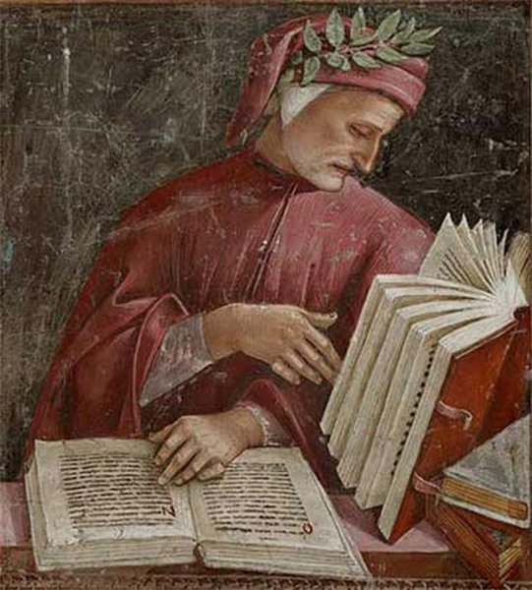
Данте Алигьери. Интересные факты из жизни
Данте Алигьери (настоящее имя Дуранте Алигьери) (1265-1321) - итальянский поэт и политический деятель.
Родился во Флоренции, в аристократической семье. Его предки принимали участие во втором Крестовом походе. Об отце и матери Данте почти ничего не известно, как и об обстоятельствах его ранней юности. Данте получил обычное для того времени образование, но сам признавал его недостаточным. В 1291 Данте женился на Джемме Донати по политическому расчёту. От этого брака было семь детей – шесть сыновей и дочь. В 1302 Данте был заочно обвинён в неправильном расходовании общественных денег и приговорён к штрафу. Он переехал в Рим, но его нашли и там. Поэта приговорили к сожжению за политические взгляды.

Slide 4
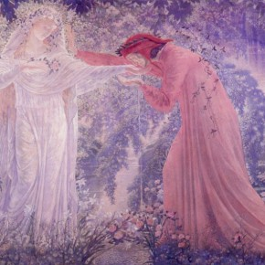
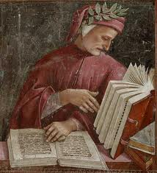
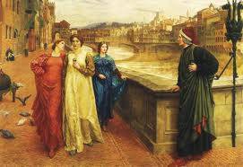
Жизненный путь Данте
Джемма и Данте
Данте Алигьери
Беатриче и Данте
Данте принадлежал к флорентийской партии Черки, которая враждовала с партией Донати. В 1298 году состоялся деловой брак между ним и Джеммой Донати. В это время Данте писал песни, восхваляющие Беатриче, а о Джемме он не писал ни слова. В 1296 году Данте начал участвовать в общественной жизни Флоренции, и в 1300 году стал одним из приоров города.

Slide 5
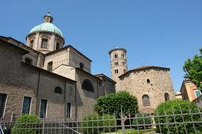
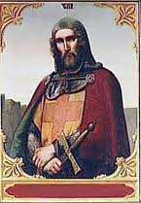
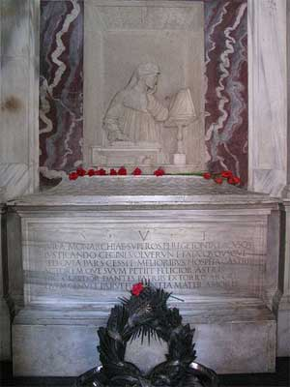
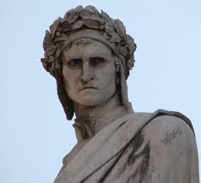
Последние годы жизни
Равенна Гвидо да Полента
Могила поэта
Данте Алигьери
С 1316 года Данте останавливается в Равенне, где его принял синьор города Гвидо да Полента. Здесь он продолжает работать над «Божественной комедией». В 1321 году Данте как посол правителя Равенны направляется в Венецию для заключения мира с республикой Святого Марка. На обратной дороге он заразился малярией и в ночь с 13 на 14 сентября 1321 года скончался. Похоронен Данте Алигьери в Равенне.

Slide 6
«Божественная комедия»..
"Божественная Комедия" возникла в тревожные ранние годы XIV века из
бурливших напряженной политической борьбой глубин национальной жизни Италии.
Для будущих - близких и далеких - поколений она осталась величайшим
памятником поэтической культуры итальянского народа. "Суровый Дант" - так назвал творца "Божественной Комедии" Пушкин - совершил свой великий поэтический труд в горькие годы изгнания и странствий, на которые осудила его восторжествовавшая в 1301 году в буржуазно-демократической Флоренции партия "черных" - сторонников папы и представителей интересов дворянско-буржуазной верхушки богатой республики.
Данте стоит на пороге Возрождения, на пороге эпохи, "...которая
нуждалась в титанах и которая породила титанов по силе мысли, страсти и
характеру, по многосторонности и учености». Творец "Божественной
Комедии" был одним из таких титанов, поэтическое наследие которого осталось
в веках величественным вкладом итальянского народа в сокровищницу мировой
культуры.

Slide 7
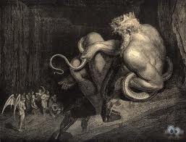
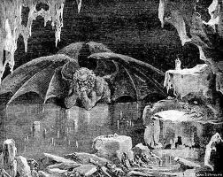
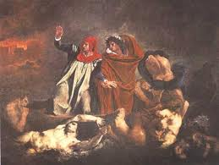
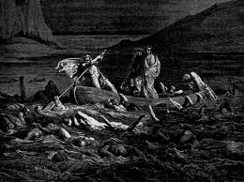
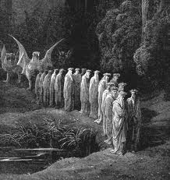
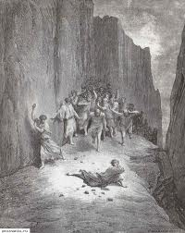
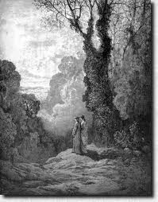
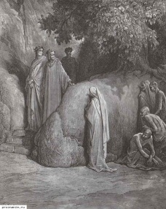
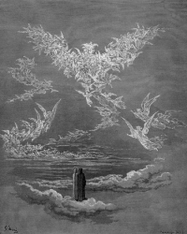
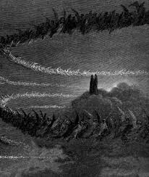
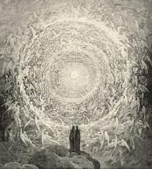
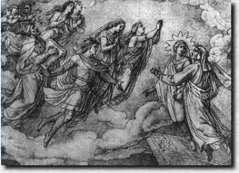
«Божественная комедия» делится на три части («кантики»): «Ад», «Чистилище» и «Рай». Поэт с добросовестностью геометра чертит пространственные параметры: в Аду — девять кругов, в Чистилище — два предчистилища и семь уступов горы, которая возвышается к небу, а в Раю — девять небесных сфер. Композиция дантовской поэмы построена с учетом так называемой магии чисел, согласно которой священными являются числа 3, 9 и 10. Мир Данте исключительно целостный и гармонический, удивительно именно это объединение математической точности мышления с неудержимой фантазией поэта. В изображении странствия к потусторонним миром поражает объединение достоверности картин, перенесенных из земного бытия, и аллегоричности, которая привносит в эти картины определенную зашифрованность. Чтение поэмы всегда нуждалось в комментариях, которые расшифровывают обычные для средневековой культуры аллегории.
Ад — воплощение страшного и безобразного. Чистилище — поправимых недостатков и утоленной печали.
Рай — аллегория Красоты, Радости.
Каждая форма наказания в Аду также имеет свой аллегорический ракурс, как и каждое испытание в Чистилище и каждая форма награды в Раю.
1 часть – «Ад»
2 часть – «Чистилище»
3 часть – «Рай»

Slide 8
Ад, Чистилище, Рай
Согласно католической традиции, загробный мир состоит из ада, куда попадают навеки осуждённые грешники, чистилища — местопребывания искупающих свои грехи грешников, и рая — обители блаженных.
Данте детализирует эти представления и описывает устройство загробного мира с графической определённостью, фиксируя все детали его архитектоники. В вводной песне Данте рассказывает, как он, достигнув середины жизненного пути, заблудился однажды в дремучем лесу и как поэт Вергилий, избавив его от трёх диких зверей, загораживавших ему путь, предложил Данте совершить странствие по загробному миру. Узнав, что Вергилий послан Беатриче, умершей возлюбленной Данте, он без трепета отдается руководству поэта

Slide 9
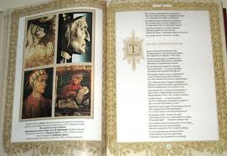
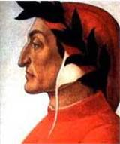
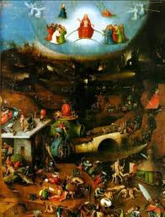
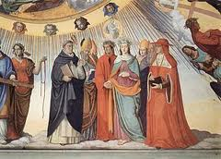
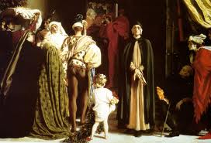
Смысл комедии
Идя по средневековой традиции, Данте вложил в свое произведение четыре смысла: буквальный, аллегорический, моральный и мистический. Первый из них предусматривал «натуральное» описание потустороннего мира со всеми его атрибутами — и поэт сделал это настолько убедительно, словно видел собственными глазами то, что было лишь произведением его чрезвычайного воображения. Второй смысл предусматривал выражение идеи бытия в ее абстрактной форме: в мире все движется от тьмы к свету, от страданий до радости, от лжи к истине, от плохого к доброму. Третий, главный смысл, - восхождение души через познание мира. Моральный смысл предусматривал идею отплаты за все земные дела в потусторонней жизни. Данте искренне верил в то, что любой человеческий поступок обязательно будет иметь божественную благодарность и божественное наказание, отсюда и идея жестокой оплаты тиранам, и идея благодарности «вечного света» святым. Поэт считал себя обязанным быть максимально конкретным и в описании потусторонних картин. И четвертый смысл предусматривает интуитивное постижение божественной идеи через восприятие красоты самой поэзии как языка также божественного, хотя и созданного умом поэта, земного человека.

Slide 10
Концепция Ада в «Божественной Комедии». Первый круг
1-й круг (Лимб). Некрещёные младенцы и добродетельные нехристиане.
Страж: Харон
Томящиеся: Некрещёные младенцы и добродетельные нехристиане
Вид наказания: Безбольная скорбь
Здесь находятся:
Величайшие поэты древности — Гомер, Гораций, Овидий, Вергилий, Лукан;
Римские и греческие герои — Электра, Гектор, Эней, Цезарь, Пентесилея, царица амазонок,Камилла, Лавиния с отцом Латином, Брут, Юлия (жена Помпея), Лукреция (обесчещенная царским сыном Секстом Тарквинием).
Ученые, поэты и врачи — Аристотель, Сократ, Платон, Демокрит, Диоген, Фалес, Анаксагор, Зенон, Эмпедокл, Гераклит, Сенека, Орфей, Лин, Марк Туллий Цицерон, Евклид, Птолемей, Гиппократ, Гален, Авиценна…

Slide 11
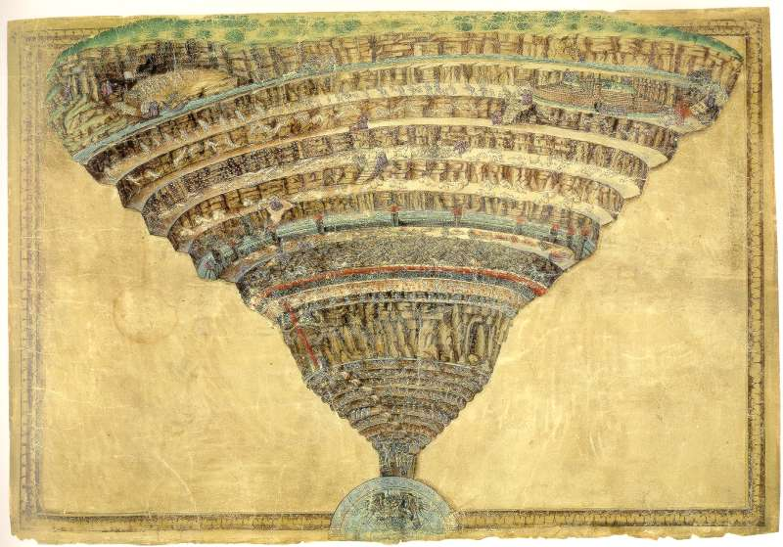
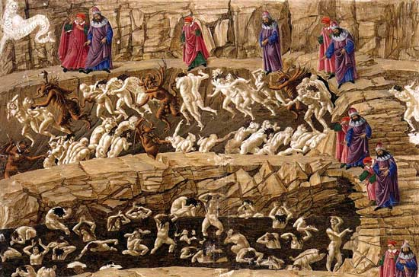
Второй круг «Ада»
2-ой круг «Похоть»
Страж: Минос
Томящиеся: Сладострастники (блудники и прелюбодеи, просто страстные любовники)
Вид наказания: Кручение и истязание бурей
Здесь находятся: Семирамида, Дидона, Клеопатра, Елена Прекрасная, Ахилл, Парис, Тристан; Франческа и Паоло, Мессалина

Slide 12
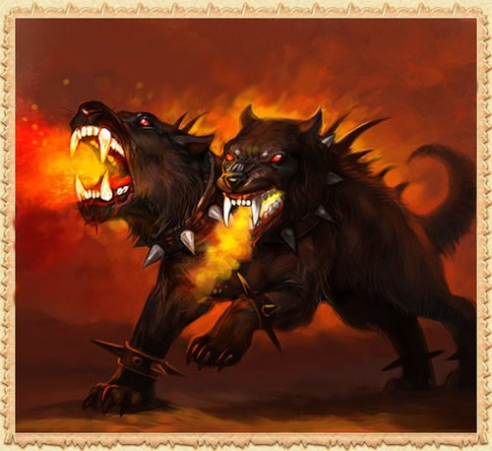
Третий круг «Ада».
Страж: Цербер
Томящиеся: Чревоугодники, обжоры и гурманы
Вид наказания: Гниение под солнцем и дождём. Кручение и истязание ураганом, удары душ о скалы преисподней
Здесь находится Чакко, житель Флоренции, прожорливее которого не было никогда

Slide 13
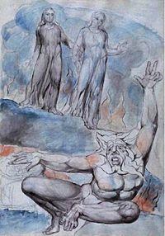
Четвертый круг «Ада».
Страж: Плутос
Томящиеся: Скупцы и расточители (неумение совершать разумные траты)
Вид наказания: Стенка-на-стенку (вечный спор) Перетаскивание с места на место огромных тяжестей; души, столкнувшись друг с другом, вступают в яростный бой

Slide 14
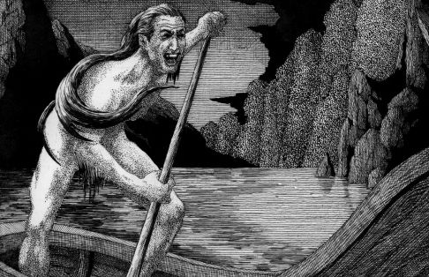
Пятый круг «Ада».
Вечная драка в грязном болоте Стикс, где дном служат тела скучающих.
Довольно-таки мрачное и угрюмое место, охраняемое самим сыном Ареса. Зовут его Флегий. За то ,что при жизни Флегий сжег храм Аполлона, его мучает вечный голод в аду. Чтобы попасть в 5 круг ада, нужно быть очень гневным, ленивым или унылым. А лучше все сразу! Пошел - убил кучу народу, поленился убирать трупы и загрустил. Так вот, в пятом кругу ада происходит вечная драка. Место драки - болото Стикс. Самое мрачное в той реке - дно. Оно состоит из тех ,кто унывал и скучал при жизни. Так что - улыбайтесь постоянно, мало ли…

Slide 15
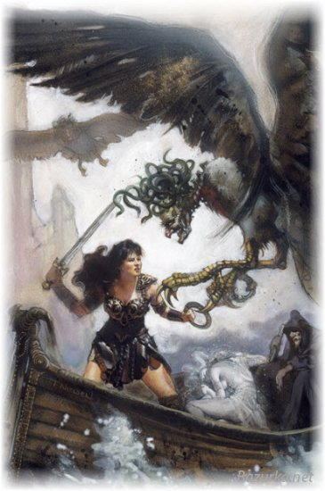
Шестой круг «Ада».
Вид наказания:
Лежать в раскалённых могилах. Надгробие отрыто, внутри могилы горит огонь — он раскаляет до красноты стенки гробницы.
Здесь находятся
Эпикурейцы – люди, отдающие предпочтение материальным радостям жизни : Фарината дельи Уберти, Кавальканте Кавальканти, Фридрих II ,Кардинал Оттавиано дельи Убальдини, Папа Анастасий II

Slide 16
Седьмой круг «Ада»
7 круг ада. Он разделен на три пояса. Основные обитатели – люди, которые совершали насилие. Но в каждом поясе живут различные виды насильников:
1 пояс носит название Флагетон. Те ,кто совершал насилие над ближним своим, над его материальными ценностями и достоянием. Так что тираны, разбойники и грабители проводят свое время именно в первом поясе. Они кипят во рву из раскаленной крови, а если кто вынырнет - в него стреляют кентавры. Кстати, по мнению Данте Алигьери , Александр Македонский и тиран Дионисий именно там и плавают, плескаясь в теплых волнах крови своих жертв.
2 пояс - это Лес Самоубийц. Томятся там совершившие насилие над собою. Проще говоря - самоубийцы. Также те ,кто бессмысленно растратил свое состояние - азартные игроки и им подобные. Транжир и азартных игроков истязают гончие псы. Несчастные самоубийцы превращены в деревья и их рвут на клочки Гарпии (доолимпийские существа), известные тем ,что внезапно появляются и похищают человеческих детей и души людей. Ассоциируются гарпии с бурей. Считается, что количество гарпий колеблется от 2 до 5.

Slide 17
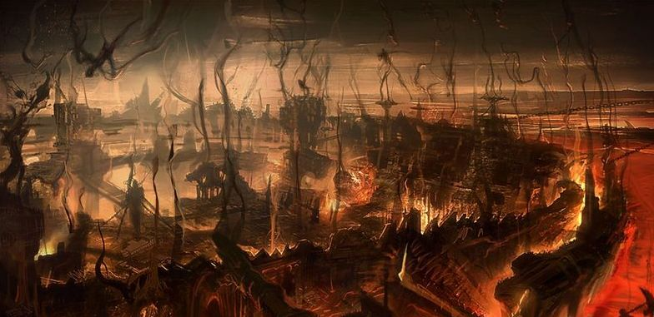
3 пояс - Горючие пески. Там проводят свое время богохульники, совершившие насилие над божествами. Также те, кто проявил насилие против своего естества - садомиты. Наказанием служит пребывание в абсолютно бесплодной пустыне, небо которой капает на головы несчастных огненным дождем. Ну, буддийский ад не особо далеко ушел от всего этого.
Охраняет томящихся в 7 кругу ада и его поясах - Минотавр. Существо, которое получилось после связи жены царя Миноса - Пасифаи и быка, подаренного Посейдоном. Пасифая прельщала его тем, что ложилась в деревянный макет коровы.

Slide 18
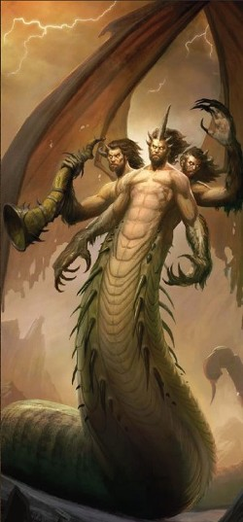
Восьмой круг «Ада»
8 круг ада. Сей круг состоит из 10 рвов. И это самый популярный из всех кругов. Также он носит название Злые Щели или Злопазухи. Стражником 8 круга ада является Герион - великан с шестью руками, шестью ногами и крыльями. Этот монстр состоял из трех человеческих тел. В трех левых руках, как и в трех правых, были копья. Убил его никто иной ,как Геракл! Хотя ему этого было мало. Он не просто убил несчастного Гериона одной стрелой, он еще ему и святилище построил.

Slide 19
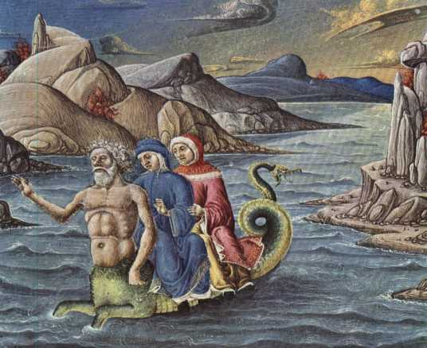
1 ров. Сидят там обольстители и сводники. Все эти грешники идут двумя колоннами навстречу друг другу. Их постоянно истязают бесы-погонщики. Кстати, среди них находится знаменитый вор и хитрец Ясон. Он украл руно и совершил немало других мелких пакостей. Кстати, тут немного плохо с логикой. Ибо все знают - Ясон покончил жизнь самоубийством. Ну, может ,у Данте Алигьери своя версия.

Slide 20
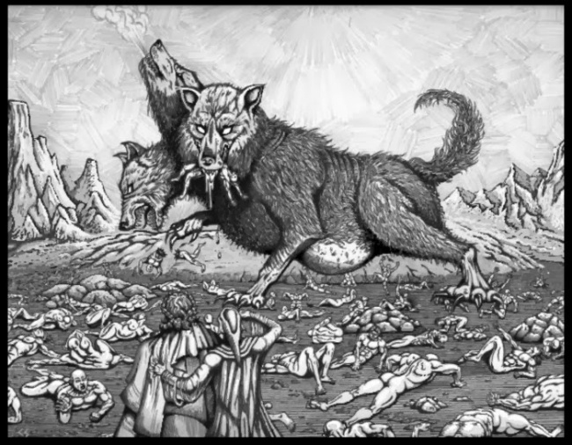
2 ров. Наполнен льстецами. У них наказанием служит кал. Погрязшие в зловонные испражнения льстецы тихо коротают свое время.
3 ров 8 круга Ада, как считает Данте Алигьери, занят высокопоставленными духовными лицами, которые торговали должностями церкви. Они же - симонисты. Симонисты получили свое имя благодаря попытке иудея Симона купить дар творить чудеса у Апостола Петра и апостола Иоанна.

Slide 21
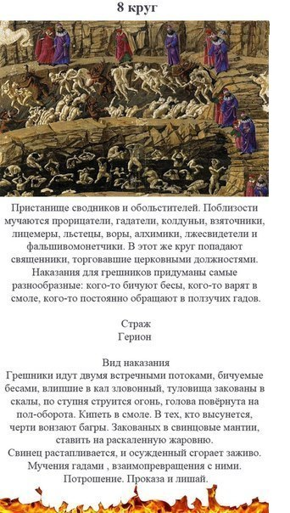
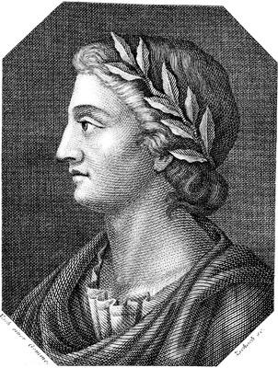

Slide 22
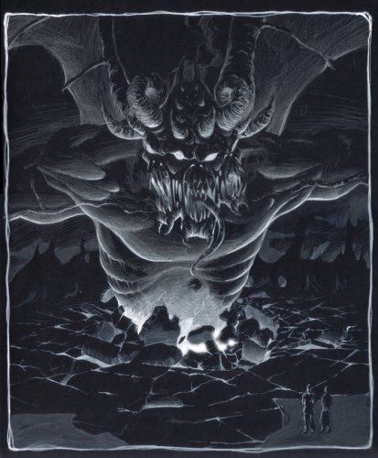
Девятый круг «Ада»
В самом сердце преисподней - ледяное озеро Коцит. Как в аду викингов, в этом месте невероятно холодно. Здесь покоятся вмороженные в лед отступники, и главный из них- Люцифер, падший ангел. Иуда Искариот (предавший Иисуса Христа), Брут (обманувший доверие Юлия Цезаря) и Кассий (также участник заговора против Цезаря) личных льдин не удостоились – их сатана терзает в трех своих пастях.
Страж: Гиганты ( Бриарей, Эфиальт, Антей)
Вид наказания: вмерзли в лед по шею, и лица их обращены книзу.

Slide 23
Божественная комедия как вдохновение для многих художников
«Божественная комедия» на протяжении семи столетий являлась источником вдохновения для многих художников, поэтов и философов. Автор ряда переводов и адаптаций Данте Джеффри Чосер в своих произведениях напрямую ссылается на работы Данте.
Многократно цитировал и использовал отсылки на творчество Данте в своих произведениях Джон Милтон, прекрасно знакомый с работами поэта. Милтон интерпретирует точку зрения Данте как разделение мирской и духовной власти, но применительно к периоду Реформации, похожей на политическую ситуацию, анализируемую поэтом в XIX песне «Ада». Момент осуждающей речи Беатриче по отношению к коррупции и продажности духовников («Рай», XXIX) адаптирован в поэме «Люсидас», где автор осуждает коррумпированность духовенства.
Ларри Нивен и Джерри Пурнель создали современное продолжение «Комедии» Данте роман «Инферно» (1976), в котором автор научно-фантастической книги умирает во время встречи с фанатами и попадает в ад, где верховодит Бенито Муссолини. Позже было издано продолжение — роман «Побег из ада» (2009).

Slide 24
Глория Нейлор, автор романа «Линден Хиллз» (1985), использует «Ад» Данте в качестве образца для путешествия двух молодых чернокожих поэтов, зарабатывающих за несколько дней до Рождества в домах богатых афроамериканцев. Молодые люди скоро обнаруживают, какова цена, которую платят жители Линден Хиллз за превращение американской мечты в жизнь.
Ирландский поэт Шеймас Хини публикует на первой странице « The Irish Times «(18 января 2000 года) одно из своих стихотворений, которое начинается с перевода 58-61 СТРОФ XXXIII песни «Рая»
Ник Тошес ,автор романа «Рукою Данте» (2002), рассказывает историю нахождения рукописи «Божественной комедии», параллельно повествуя о последних годах работы Данте над своей поэмой.
История написания и сюжет «Божественной комедии» является одной из центральных сюжетных линий романа Дэна Брауна «Инферно» (2013).

Slide 25
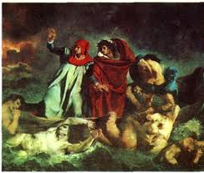
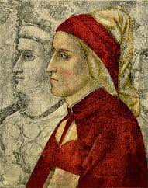
Ещё раз о поэме и поэте
Представляя собой грандиозный синтез
средневековой культуры , «Комедия»
одновременно несет в себе могущественное дыхание новой культуры, нового типа мышления, которое прорицает гуманистическую эпоху Ренессанса. Человек общественно активный, Данте не удовлетворяется абстрактным морализированием: он переносит в потусторонний мир своих современников и предшественников с их радостями и переживаниями, с их политическими вкусами, с их действиями и поступками - и вершит над ними суровый и неумолимый суд с позиции мудреца-гуманиста. Он выступает как всесторонне просвещенный человек, который позволяет ему быть политиком, богословом, моралистом, философом, историком, физиологом, психологом и астрономом. По словам наилучшего русского переводчика поэмы Данте М. Л. Лозинского, «Божественная комедия» - это книга о Вселенной и книга о самом поэте, которая навсегда останется в веках как вечно живой образец гениального творения.

Slide 26
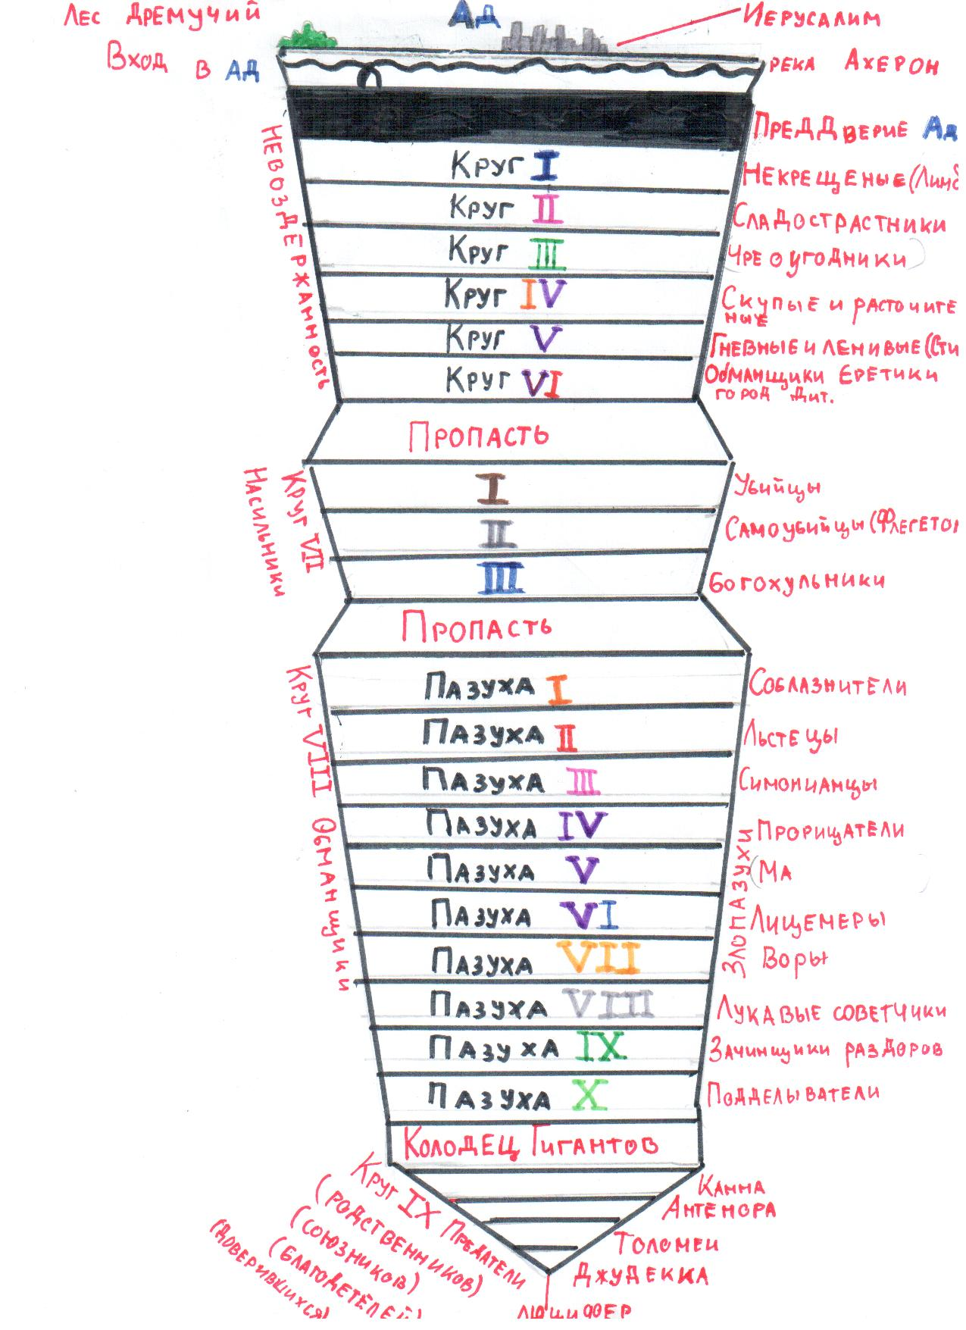
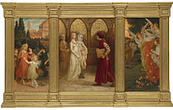
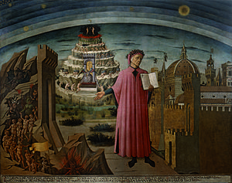
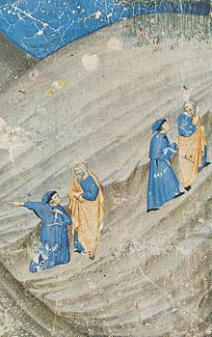

Slide 27
Над проектом работали:
Учитель русского языка и литературы Кузнецова Марина Борисовна
Ученики 9-го класса:
Рзаев Рамиль
Пузина Евгения
Алешина Айгуль
Гасымова Ханым
Автаев Максим
Мы надеемся, что представленный нами материал понравился Вам!
Спасибо за внимание!

